Slide 1
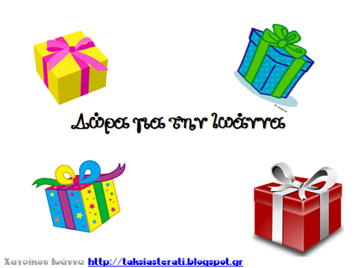

Slide 2
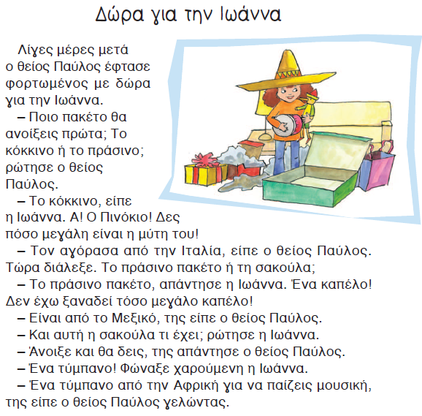
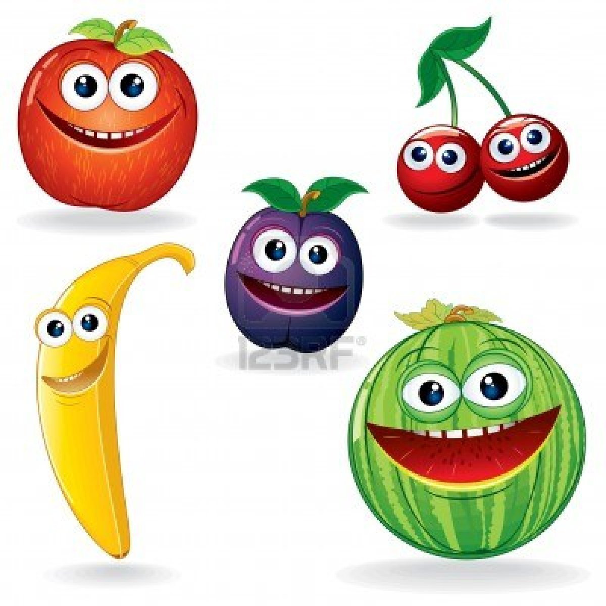
Ποιος είναι ο τίτλος του κεφαλαίου;

Slide 3
Τι βλέπουμε στην εικόνα; Τι νομίζετε ότι έχει συμβεί;

Slide 4
Τι μορφή έχει το κείμενο; Είναι γράμμα; Από πού το καταλάβατε;

Slide 5
Ακούμε προσεκτικά το κείμενο.

Slide 6
Τι έχει συμβεί τελικά;.

Slide 7
Τώρα ο καθένας σιωπηλά το κείμενο διαβάζει ακόμη μια φορά.

Slide 8
Τι ρωτάει κάθε φορά ο θείος Παύλος την Ιωάννα;

Slide 9
Από πού αγόρασε το μεγάλο καπέλο; Κυκλώνουμε την απάντηση.

Slide 10
Από πού αγόρασε τον Πινόκιο; Κυκλώνουμε την απάντηση.

Slide 11
Από πού αγόρασε το τύμπανο; Κυκλώνουμε την απάντηση.

Slide 12
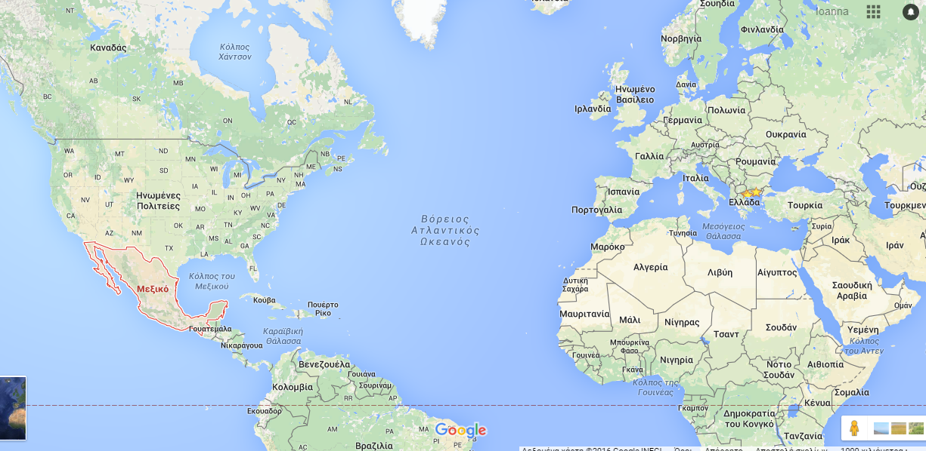
Ας βρούμε αυτές τις περιοχές στο χάρτη.

Slide 13
Τι χρώμα έχει το πακέτο με τον Πινόκιο; Κυκλώνουμε την απάντηση.

Slide 14
Γιατί αγόρασε το τύμπανο ο θείος Παύλος; Κυκλώνουμε την απάντηση.

Slide 15

Χωριζόμαστε σε 3 ομάδες και διαβάζουμε ως Ιωάννα , θείος Παύλος , αφηγητής.

Slide 16

Πόσα η χρησιμοποίησε ο Μολύβιος; Είναι όλα ίδια;

Slide 17
Γιατί οι έντονες μαύρες λέξεις δεν έχουν τόνο;

Slide 18
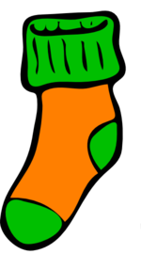
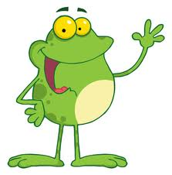


Το η που είναι άρθρο θηλυκό πάντα θέλει να ‘ ναι μοναχό.
η

Slide 19
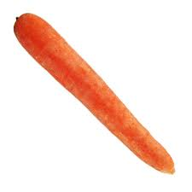

Το ή που θέλει να διαλέγει τον τόνο πάντα επιλέγει.
ή

Slide 20

Βάζω η ή ή
Στην αυλή ___ κότα τρώει χόρτα.
Θέλεις μπανάνα ___ μήλο;
Ζωγραφίστε με ξυλομπογιές ___ μαρκαδόρους.
Ο Νάσος και ___ Δήμητρα παίζουν φιδάκι.
Θέλεις παγωτό ___ γλειφιτζούρι;
Προτιμάς τα σταυρόλεξα ___ τα κρυπτόλεξα;
Τι σου αρέσει πιο πολύ; Το κόκκινο ___ το πράσινο;

Slide 21
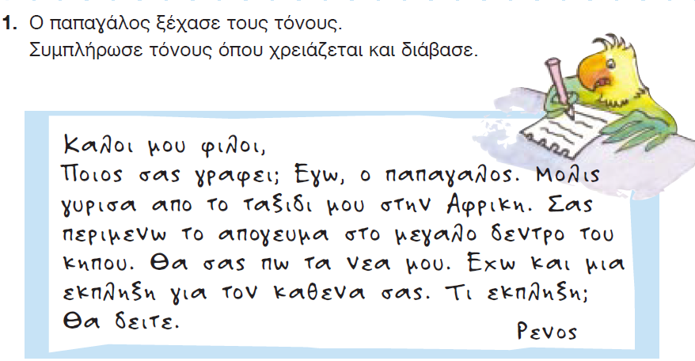
΄
΄
΄
΄
΄
΄
΄
΄
΄
΄
΄
΄
΄
΄
΄
΄
΄
΄
΄
΄
΄
΄

Slide 22
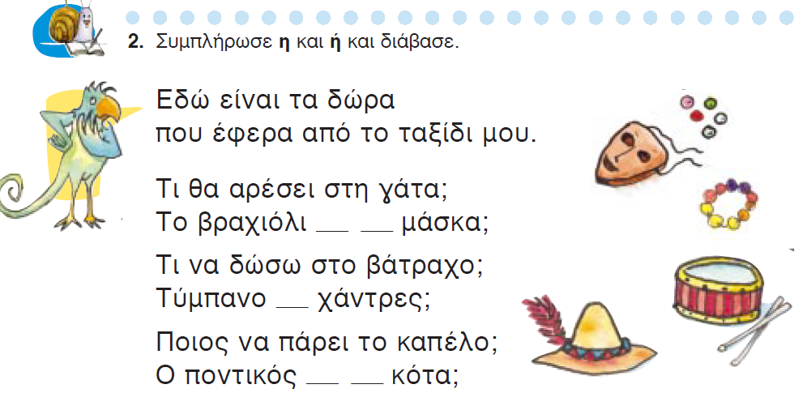
ή
η
ή
ή
η

Slide 23
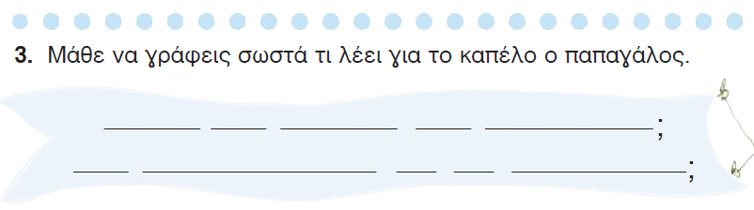
Ποιος να πάρει το καπέλο;
Ο ποντικός ή η κότα;

